Slide 1



Mise en Situation OS
Comment mettre en place une infrastructure réseau ?

Slide 2
Objectifs
Déployer un serveur Windows
Mettre en oeuvre un système de supervision
Installer et configurer un NAS

Slide 3


00
Simulation d’une infrastructure réseau

Slide 4
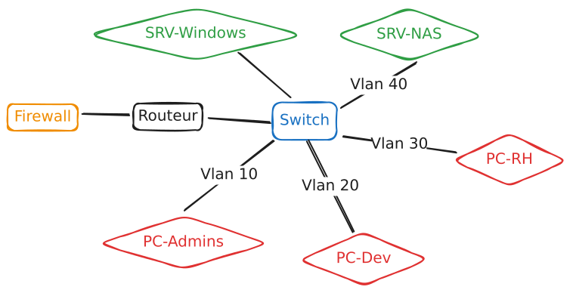
Schéma du réseau

Slide 5
01
Déployer un serveur Windows

Slide 6
Quels services ?
ACTIVE DIRECTORY
GPO
DHCP
Gestion des permissions, des groupes et des utilisateurs
sécuriser les postes de travail restrictions logicielles, politiques de mots de passe
Attribution automatique des IP sur le réseau

Slide 7
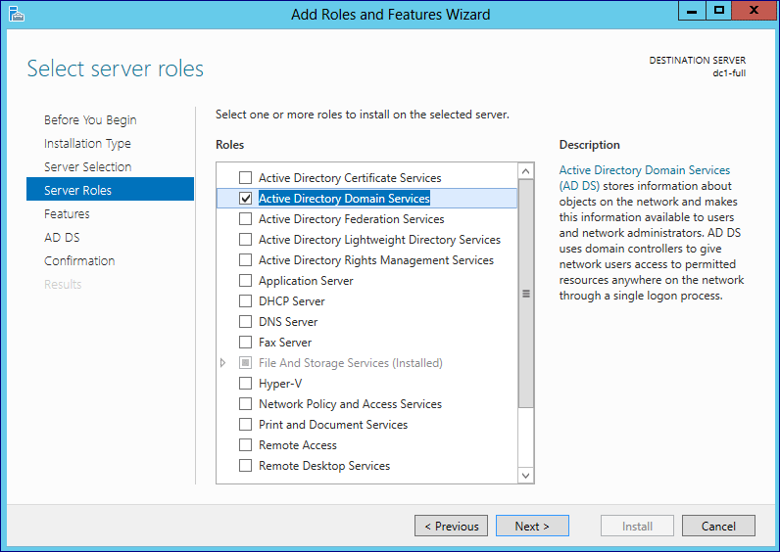
Sélection des services

Slide 8
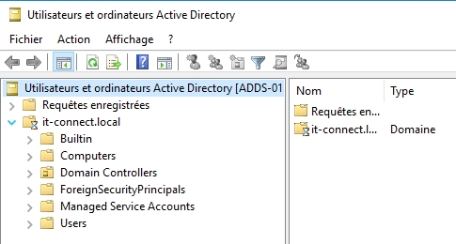
Active Directory

Slide 9
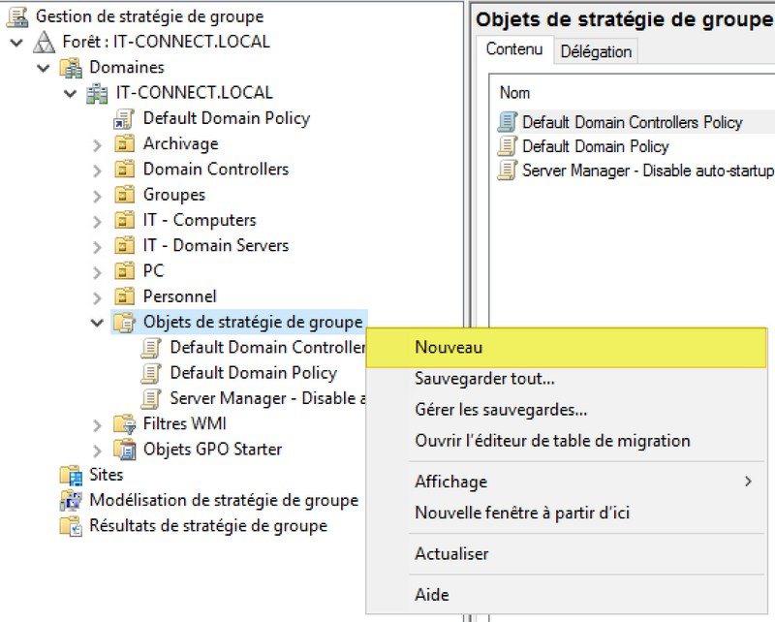
GPO

Slide 10
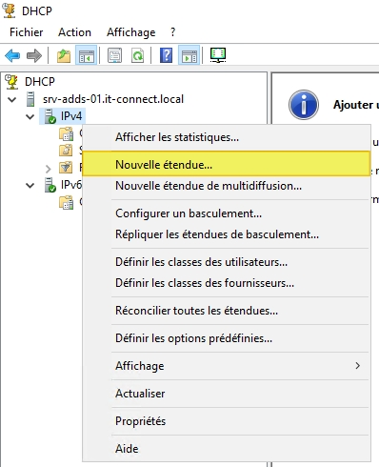
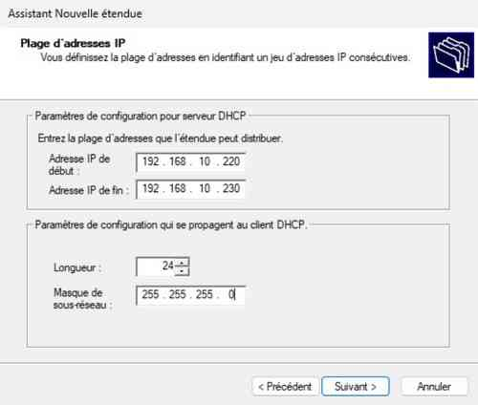
DHCP

Slide 11
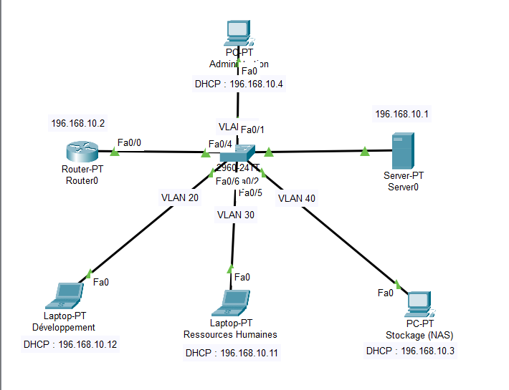
Schéma Paquet Tracer

Slide 12
02
Mettre en oeuvre un système de supervision

Slide 13
Observium

Slide 14
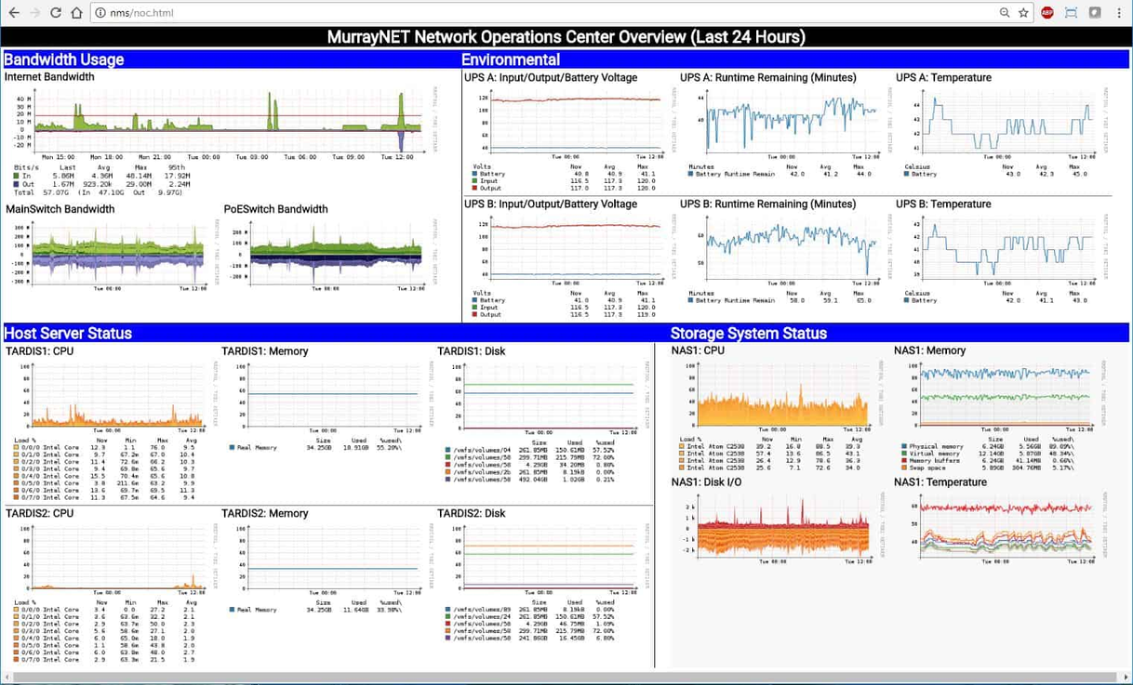
Dashboard de supervision

Slide 15
Pour surveiller quoi ?

Slide 16
Pour surveiller quoi ?
Etat des équipements critiques
Performances réseau
Etat du stockage NAS

Slide 17
03
Installer et configurer un NAS

Slide 18
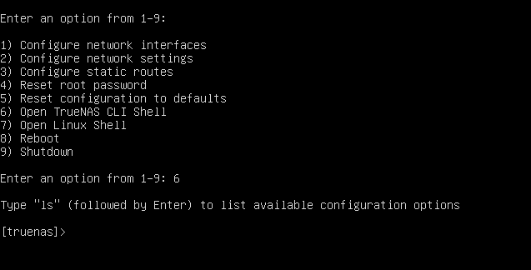
Configuration du NAS

Slide 19
Le stockage centralisé des fichiers sur le réseau.

Slide 20
L’intégration avec l’Active Directory

Slide 21
Structure de dossiers par département
Organisation logique et sécurisée.

Slide 22
Les contraintes

Slide 23
Sécurité
Les contraintes
Règles de par feu grâce à PFSENSE
Sécurisation des VLAN

Slide 24
Evolutivité
Les contraintes
Prévoir l’arrivée de nouveaux utilisateurs

Slide 25
Qu’avons-nous appris ?
En conclusion

Slide 26
Une infrastructure réseau

Slide 27
Une infrastructure réseau
Branchement
Configuration
Réflexion

Slide 28
COMPLICATIONS

Slide 29
Application des cours théoriques

Slide 30
Application des cours théoriques
Hardware
Réseaux
OS

Slide 31
Merci pour votre attention

